Slide 1


머신러닝
이론과
주요모델
박 경 규
Notes:
안녕하세요,
KT 사례기반 Python AI 모델링 교육에 참여하신 것을 환영합니다.
그동안, AI 프로젝트를 수행하시면서 또는 스터디를 하시면서,
AI의 기본을 잘 아시는 것으로 생각하고 있습니다,
KT 사례기반 Python AI 모델링 과정에서는
먼저 AI의 개념, 이론, 용어, 주요모델의 사용법을 써머리 하고
AI 모델링 활용사례 실습울 진행 하겠습니다.

Slide 2
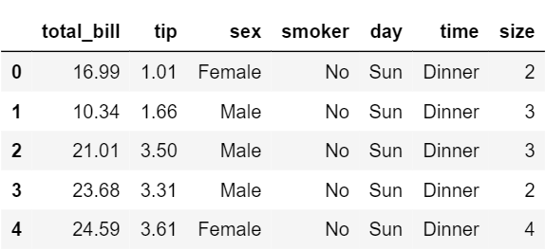



데이터
Notes:
머신러닝을 할려면 무엇이 있어야 할까요?
데이터 입니다.
머신러닝과 딥러닝은 데이터로부터 학습을 하는 알고리즘으로,
먼저 데이터가 확보되어 있어야 합니.
이 데이터는 레스토랑에서 나오는
식사비, 팁액수, 손님성별, 요일 등의 데이터입니다.
먼저 이렇게 잘 정리된 데이터가 확보되어 있어야 합니다.

Slide 3
머신러닝
머신러닝을 실현하기 위한 방법론이 여러개가 있지만, 그 중 지도학습(Supervised Learning)과
비지도학습(Un-Supervised Learning)이 대표적입니다.
■ 지도학습(supervised learning)
학습시 정답을 알려 주면서 진행하는 학습으로, 학습시 데이터와 레이블(정답)이 함께 제공됩니다.
레이블(Label) = 정답, 실제값, 타깃, 클래스, y
예측된 값 = 예측값, 분류값, (y hat)
데이터마다 레이블을 달기 위해 많은 시간을 투자해야 합니다.
지도학습 모델에는 분류모델(이진분류, 다중분류)와 예측(회귀)모델(주가예측 등)이 있습니다.
■ 비지도학습(unsupervised learning)
레이블(정답) 없이 진행되는 학습으로, 데이터 자체에서 패턴을 찾아내야 할 때 사용합니다.
비지도학습의 대표적인 예는 군집화(clustering)와 차원축소가 있습니다.
Notes:
머신러닝을 실현하기 위한 방법론이 여러개가 있지만,
그 중 크게 지도학습(Supervised Learning)과
비지도학습(Un-Supervised Learning)이 대표적입니다.
지도학습과 비지도학습의 주요 차이점은 레이블(Label)의 유무입니다.
레이블(Label)은 컴퓨터가 학습할 때 참고할 수 있는 정답지입니다.
지도학습은 레이블이 있지만, 비지도학습에는 레이블이 없습니다.
사람이 만들어 놓은 정답지로
모델이 나아가야 할 방향을 지도할지 말지가
지도학습과 비지도학습으로 나누는 구분입니다.

Slide 4
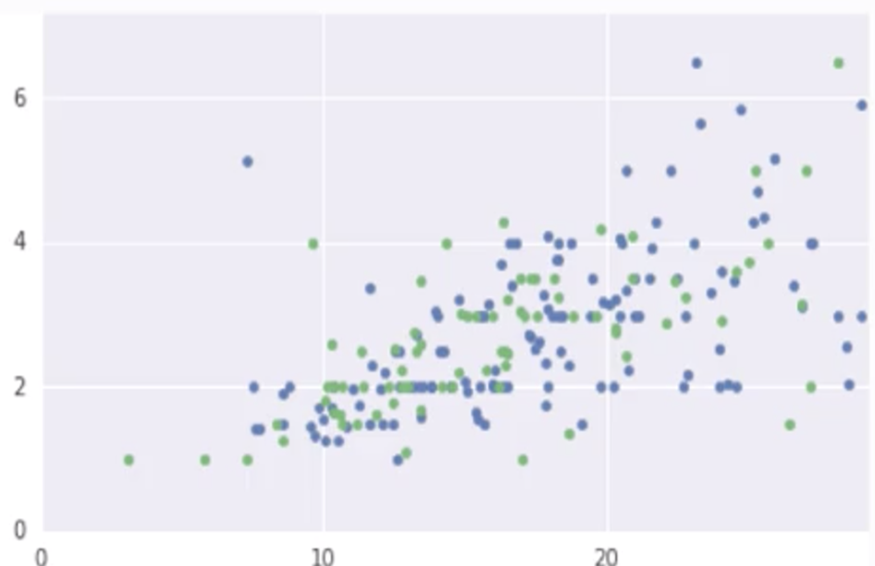
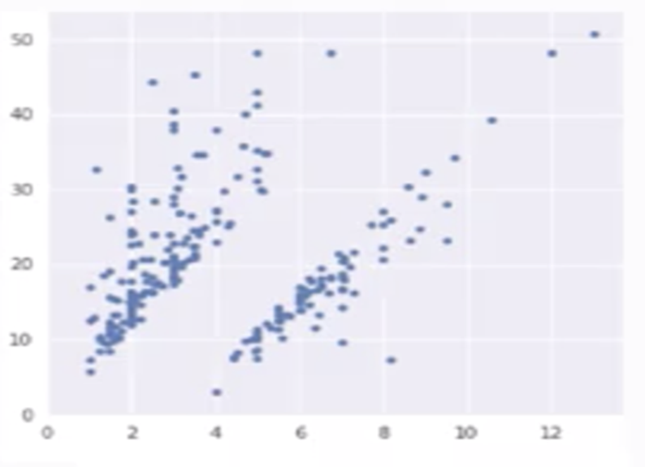
지도학습 vs 비지도학습
지도학습에서는 데이터가 레이블링 되어 있으며, 축적된 데이터로부터 클래스를 분류 또는 미래의 값을 예측합니다. 비지도학습에선 데이터가 레이블링 되어 있지 않습니다.
성별에 따른 팁 액수의 크기
패스트트랙(Fast-track) 인가?
팁 액수
연봉
여성
밥값
재직 기간 (년)
남성
Notes:
지도학습에서는 데이터가 레이블링 되어 있으며,
축적된 데이터로부터 클래스를 분류하거나 미래의 값을 예측합니다.
비지도학습에선 데이터가 레이블링 되어 있지 않습니다.
지도학습을 할려면 데이터 레이블링 작업이 필요한 불편이 있고,
비지도학습은 데이터 레이블링이 없기 때문에 활용성이 낮은 불편함이 있습니다.

Slide 5
지도학습 모델 종류
모델은 데이터들의 패턴을 대표할 수 있는 함수로, 입력을 독립변수 출력을 종속변수라고 합니다.
■ 모델이란?
데이터들의 패턴을 대표할 수 있는 함수, 예) f(x) = ax + b
함수의 입력은 독립변수이고 출력은 종속변수로, 독립변수들에 의해 출력값이 정해집니다.
■ 분류 모델(Classification)
레이블의 값들이 이산적으로 나눠질 수 있는 문제에 사용합니다.
예) 밥값이 많이 나오면 남성, 적게 나오면 여성
■ 예측 모델(Regression, 회귀모델)
레이블의 값들이 연속적인 문제에 사용합니다.
예) 밥값이 많이 나올수록, 팁의 크기도 계속 커진다.
Notes:
지금까지 모델이라는 단어를 많이 사용했는데요,
모델은 f(x) = ax + b처럼
데이터들의 패턴을 대표할 수 있는 함수입니다
함수의 입력은 독립변수이고 출력은 종속변수로,
독립변수들에 의해 출력값이 정해집니다.
지도학습에는 분류 모델과 회귀 모델이 있습니다.
분류 모델, Classification은 레이블의 값들이 이산적으로 나눠질 수 있는 문제에 사용합니다.
예) 밥값이 많이 나오면 남성, 적게 나오면 여성
회귀 모델(Regression)은 레이블의 값들이 연속적인 문제에 사용합니다. 예) 밥값이 많이 나올수록, 팁의 크기도 계속 커진다.

Slide 6
지도학습 모델 종류
예측 모델(회귀 모델)
팁의 크기를 예측
분류 모델
손님의 성별을 예측
Notes:
앞에서 보여 드린 데이터를 다시 볼께요.
이 데이터에서 레이블을 팁으로 선택하면
팁의 크기를 예측하는 회귀 모델이 됩니다.
만약에 레이블을 성별로 선택한다면
손님의 성별을 예측하는 분류 모델이 됩니다,.

Slide 7
지도학습 데이터셋 구조
각 열(column)을 특징/속성(feature) 이라고 합니다.
각 행(row)을
예제(Example)
데이터라고
합니다.
데이터 컬럼(column)중에 하나를 선택해서 레이블로 사용합니다.

Slide 8
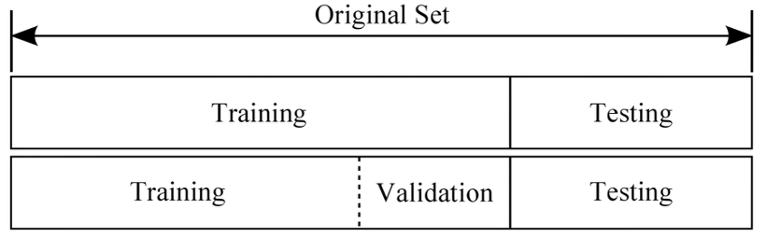
데이터셋 분리
Notes:
데이터의 각 행, 컬럼을 특징 feature 라고 합니다.
각 열, row를 예제 데이터, Example 데이터라고 합니다.
그리고,전체 데이터를 트레이닝셋, 테스트셋
또는 트레이닝셋, 밸리데이션셋, 테스트셋으로 분리를 하여 사용합니다.
트레이닝셋은 머신러닝 모델이 학습할 때 사용하는 데이터셋이고, 밸리데이션셋은 모델 검증용 데이터입니다.
테스트셋은 모델의 '최종 성능' 을 평가하기 위해서
사용하는 데이터셋입니다.

Slide 9
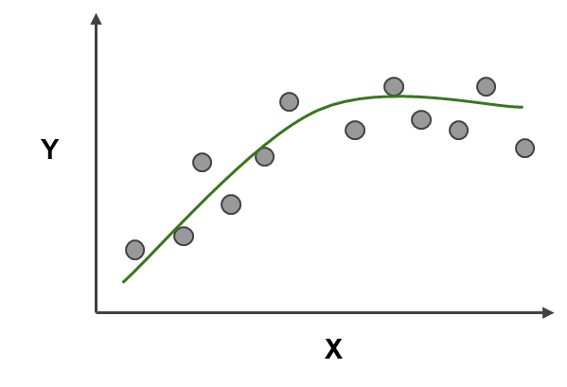
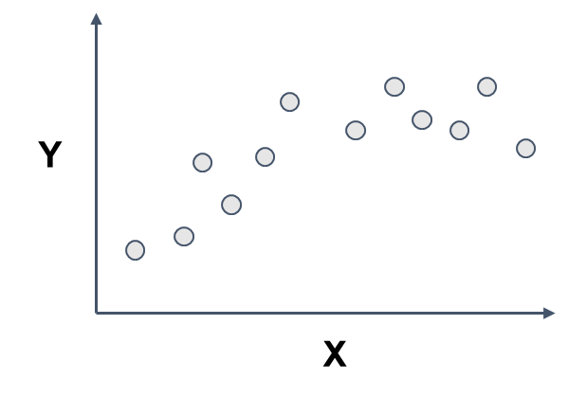
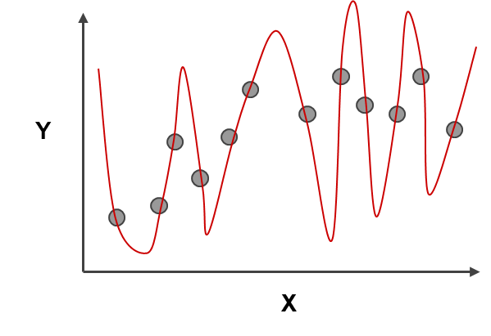
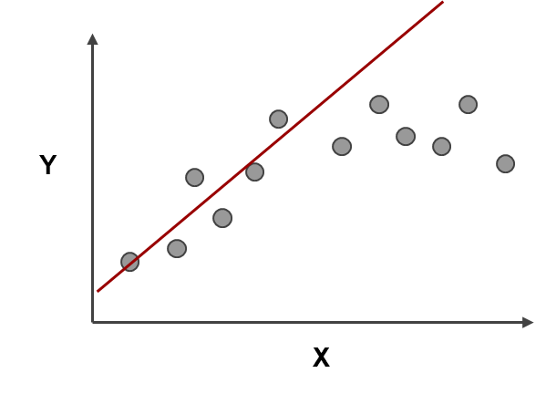
모델 선택
데이터
좋은 모델(Model)
Y
과적합(Overfitting)
과소적합(Underfitting)
Notes:
앞에서 모델 정의를 데이터들의 패턴을 대표할 수 있는 함수라고 했습니다.
그 함수를 그래프로 그려보면 다음과 같습니다.
이렇게 데이터가 있을 때,
좋은 모델은 정답과 예측치의 오차가 적정하게 있습니다,
그리고, 예측치가 정답과 오차가 거의 없는 경우는 오버피팅, 과적합
되었다고 하며,
반대의 경우는 과소적합, 언더피팅이라고 합니다.
데이터 학습 이후에, 학습하지 않은 새로운 데이터로 예측과 분류를 해야 하기 때문에 우상단의 그래프 같은 모델이 좋은 모델입니다.

Slide 10
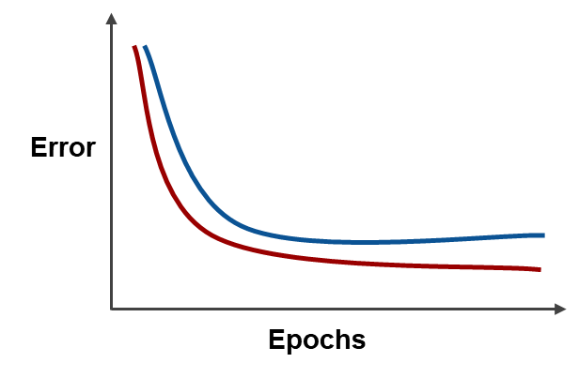
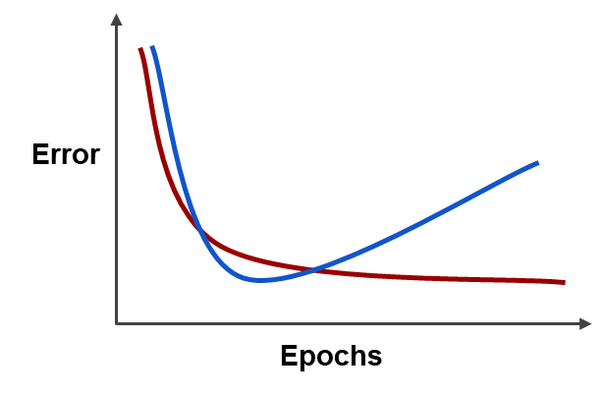
모델 성능 평가
training set
test set
Notes:
모델 성능은 모델이 트레이닝 데이터셋으로 학습할 때의 손실과
테스트 데이터셋으로 측정한 손실이 비슷하게 감소하는 것이 좋습니다.
왼쪽 그래프는 동시에 손실이 감소하고 있고
일정 에폭이후로 밸리데이션 손실이 높아지고 있습니다,
에폭은 학습 횟수입니다.

Slide 11
오차 행렬(Confusion Matrix)
모델의 대략적인 성능확인과 모델의 성능을 오차행렬을 기반으로 수치로 표현할 수 있습니다.
True Positive(TP) : True를 True로 예측 (정답)
True Negative(TN) : False를 False로 예측 (정답)
False Positive(FP) : False를 True로 예측 (오답)
False Negative(FN) : True를 False로 예측 (오답)
 |  | 예측값
 |  | 0 | 1
실제값 | 0 | TN | FP
 | 1 | FN | TP
Notes:
모델의 대략적인 성능확인과 모델의 성능을 오차행렬 Confusion Matrix 기반으로 수치로 표현할 수 있습니다.
오차행렬은 간단한 내용이지만 사실 잘 기억이 되지는 않습니다.
그래서, 오늘은 간단히 설명 드릴 테니, 나중에 천천히 살펴 보세요.
자 A, B, C, D 총 4개로 분류작업을 하는 분류기가 있습니다.
매트릭스 왼쪽에 실제값 A, B, C, D를 위치시키고
매트릭스 위쪽에는 예측값 A, B, C, D를 위치 시킵니다.
그리고, 각 개수를 기입합니다.

Slide 12
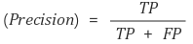
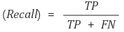
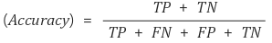
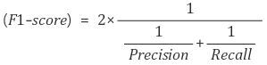
성능지표
성능지표는 학습이 끝난 후, 모델을 평가하는 용도로 사용됩니다.
■ 정밀도(Precision)
모델이 True라고 분류한 것 중에서 실제 True인 것의 비율
날씨 예측 모델이 맑다로 예측했는데, 실제 날씨가 맑았는지는 나타낸 지표입니다.
■ 재현율(Recall)
실제 True인 것 중에서 모델이 True라고 예측한 것의 비율
실제 날씨가 맑은 날 중에서 모델이 맑다고 예측한 비율을 나타낸 지표입니다.
■ 정확도(Accuracy)
가장 직관적으로 모델의 성능을 나타낼 수 있는 평가 지표
한달에 맑은 날이 28일이고 비가 오는 날이 2일인 경우,
비가 오는 것을 예측하는 성능은 매우 낮을 수 밖에 없으므로 이를 보완할 지표가 필요합니다.
■ F1 점수(F1-score)
정밀도와 재현율의 조화평균입니다.
Notes:
성능지표는 학습이 끝난 후, 모델을 평가하는 용도로 사용됩니다.

Slide 13
오차 행렬(Confusion Matrix)
 |  | 예측값
 |  | 0 | 1
실제값 | 0 | 2 | 0
 | 1 | 2 | 2
y_true = [1, 0, 1, 1, 0, 1]
y_pred = [0, 0, 1, 1, 0, 0]

Slide 14
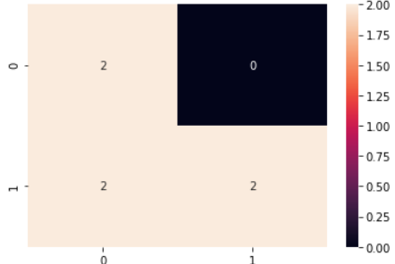
오차 행렬(Confusion Matrix)
 |  | 예측값
 |  | 0 | 1
실제값 | 0 | 2 | 0
 | 1 | 2 | 2
import seaborn as sns
from sklearn.metrics import confusion_matrix
from sklearn.metrics import precision_score, recall_score
y_true = [1, 0, 1, 1, 0, 1]
y_pred = [0, 0, 1, 1, 0, 0]
cm = confusion_matrix(y_true, y_pred)
cm
[Out] array([[2, 0],
[2, 2]], dtype=int64)
sns.heatmap(cm, annot=True)
precision_score(y_true, y_pred)
[Out] 1.0
recall_score(y_true, y_pred)
[Out] 0.5
정밀도:
2/2 =1
재현율 : 2/4 = 0.5

Slide 15
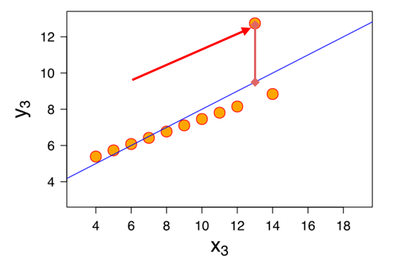
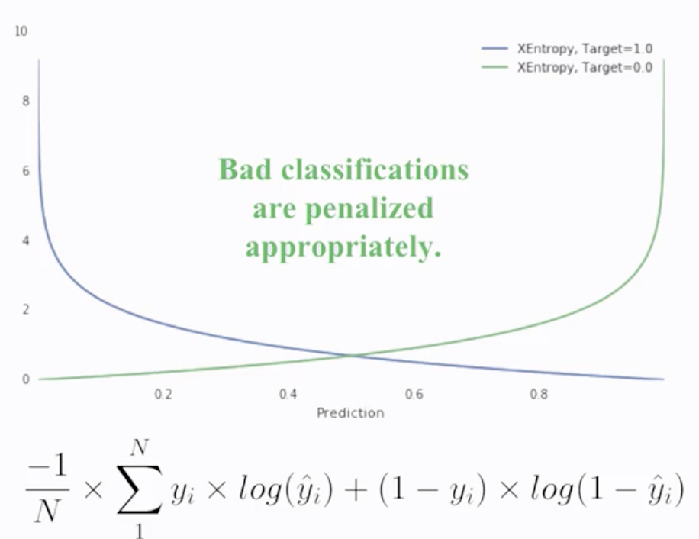
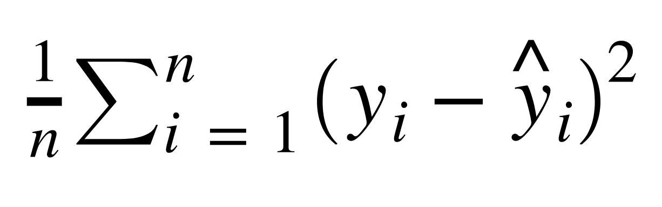
손실함수
Loss Function은 모델의 손실을 측정하는 함수로 학습을 진행하면서 지속적으로 측정이 됩니다. 예측 모델의 손실측정함수는 MSE, 분류 모델의 손실측정함수는 Cross Entropy가 사용됩니다.
■ MSE(Mean Squared Error)
■ Cross Entropy
레이블과 예측의 결과가 엇나갈수록 비례하여
더 큰 손실값(패널티)이 부여됩니다.
※ 크로스 엔트로피 참고자료
https://youtu.be/r3iRRQ2ViQM
https://youtu.be/Jt5BS71uVfI
레이블 값 (실제값)
y_hat (모델이 예측한 값)
Notes:
머신러닝에서 중요한 용어 Loss Function입니다.
Loss Function은 모델의 손실을 측정하는 함수로
학습을 진행하면서 지속적으로 측정이 됩니다.
회귀 모델의 손실측정함수는 MSE,
분류 모델의 손실측정함수는 Cross Entropy가 사용됩니다.
새로운 용어가 조금씩 나오니까 조금 헷갈리시죠.
그런데 보통은 학교에서 모두 배운 것이고,
복잡하지 않은 내용입니다.
왼쪽 그래프와 같이 예측을 하는 경우에는
실제값에서 예측값을 빼고 이를 제곱하고 총 개수로 나눈
MSE(Mean Squared Error) 우리말로는 평균제곱오차를 손실함수로 사용합니다. 노란색 점이 실제값이고 파란색 선이 예측값입니다.
결론적으로 손실함수의 값이 작으면 좋은 모델이겠죠?
반대로 좋은 모델을 만들려면 손실함수의 값을 적게 하면 되겠죠?
분류의 경우에는 Cross Entropy를 손실함수로 사용합니다.
Cross Entropy는 실제값 레이블과 예측의 아웃풋이 틀릴수록
비례하여 더 큰 손실값이 부여되도록 디자인 된 함수입니다.
다시 말씀 드리면,
크로스엔트로피는틀릴수 있는 정보를 가지고 구한 엔트로피
즉 불확실성 정보의 양이라고 할 수 있습니다.
이름과 수식이 복잡한데, 그래프로 설명을 드리면 간단합니다.
자세한 내용은 유튜브를 참조하세요.

Slide 16
머신러닝 프로세스
테스트
데이터셋
모델
Training
(학습)
모델
테스트
모델
배포
데이터 취득
데이터 정리

Slide 17
사이킷런(Scikit-learn)
가장 인기있는 머신러닝 패키지이며, 많은 머신러닝 알고리즘이 내장되어 있습니다.
from sklearn.family import Model
from sklearn.linear_model import LinearRegression
model = LinearRegression()
model.fit(X_train, y_train)
model.predict(X_test)

Slide 18
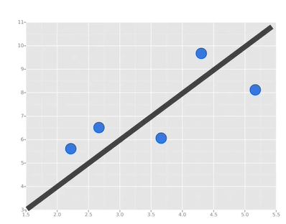
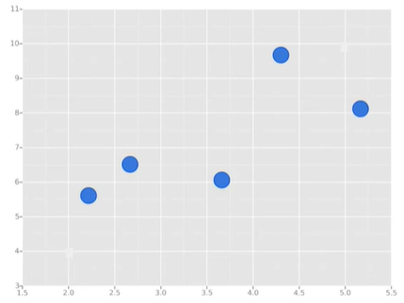
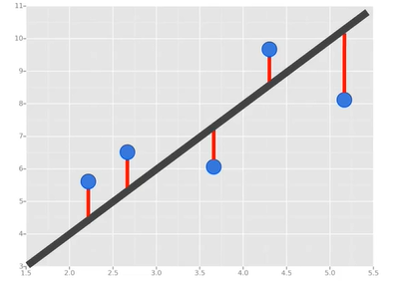
선형 회귀(Linear Regression)
Notes:
Linear Regression의 원리는 간단합니다.
이렇게 데이터가 있을 때
그 데이터를 잘 표현하는, 잘 예측하는 선을 찾습니다.
그 선울 찾는 방법은 실제값과 예측값의 차이가
가장 작은 선을 찾습니다.

Slide 19
선형 회귀(Linear Regression)
from sklearn.model_selection import train_test_split
from sklearn.linear_model import LinearRegression
X_train, X_test, y_train, y_test = train_test_split(X, y,
test_size=0.3, random_state=42)
model = LinearRegression()
model.fit(X_train, y_train)
predictions = model.predict(X_test)

Slide 20
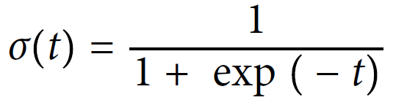
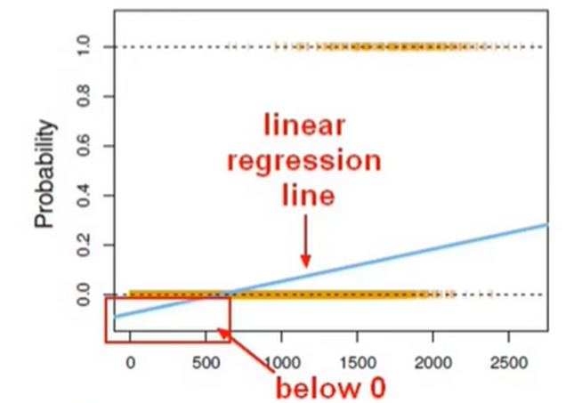
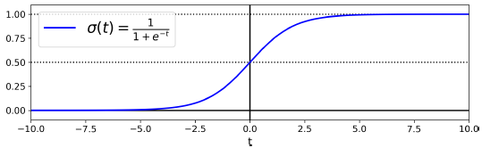
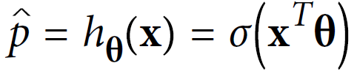
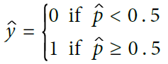
로지스틱 회귀(Logistic Regression)
이진 분류 규칙은 0과 1의 두 클래스를 갖는 것으로, 일반 선형 회귀 모델을 이진분류에 사용할 수 없습니다.
대신 선형 회귀를 로지스틱 회귀 곡선으로 변환 할 수 있으며, 로지스틱 회귀 곡선은 0과 1 사이에서만 이동할 수 있으므로 분류에 사용할 수 있습니다.
로지스틱 회귀는 선형 회귀처럼 바로 결과를 출력하지 않고 로지스틱(logistic)을 출력합니다.
로지스틱 회귀는 샘플이 특정 데이터에 속할 확률을 추정(이진분류)하는 데 사용됩니다.
추정 확률이 50%가 넘으면 모델은 그 샘플이 해당 클래스에 속한다고 예측합니다.
일반 선형 모델
로지스틱 함수
로지스틱 확률모델

Slide 21
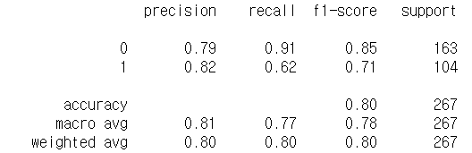
로지스틱 회귀(Logistic Regression)
from sklearn.model_selection import train_test_split
from sklearn.linear_model import LogisticRegression
from sklearn.metrics import classification_report
# 데이터셋: https://www.kaggle.com/c/titanic
train = pd.read_csv(aidu_framework.config.data_dir + '/train.csv‘)
X_train, X_test, y_train, y_test = train_test_split(
train.drop('Survived',axis=1),
train['Survived'], test_size=0.30, random_state=42)
model = LogisticRegression()
model.fit(X_train, y_train)
predictions = model.predict(X_test)
print(classification_report(y_test,predictions))

Slide 22
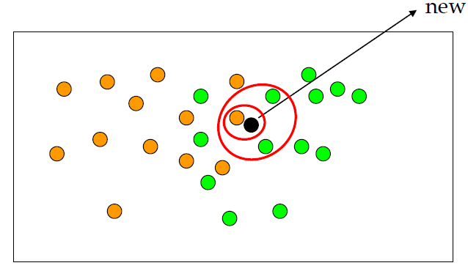
K-최근접 이웃(K-Nearest Neighbor)
KNN은 새로운 데이터가 주어졌을 때 기존 데이터 가운데 가장 가까운 k개 이웃의 정보로 새로운 데이터를
예측하는 방법론입니다. 아래 그림처럼 검은색 점의 범주 정보는 주변 이웃들을 가지고 추론해낼 수 있습니다.
만약 k가 1이라면 오렌지색, k가 3이라면 녹색으로 분류(classification)하는 것입니다.
만약, 회귀(regression) 문제라면 이웃들 종속변수(y)의 평균이 예측값이 됩니다.
출처 : https://ratsgo.github.io/machine%20learning/2017/04/17/KNN/

Slide 23
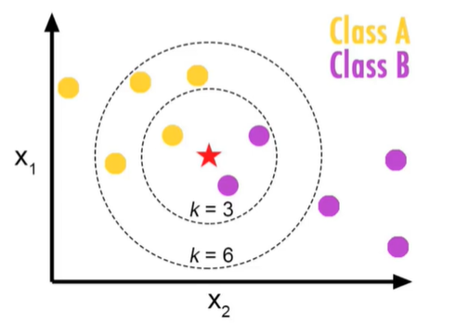
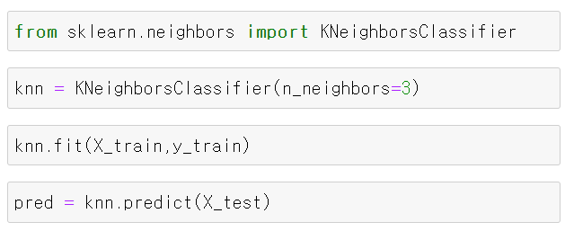
K-최근접 이웃(K-Nearest Neighbor)
알고리즘이 간단하며 큰 데이터셋과 고차원 데이터에 적합하지 않은 단점이 있습니다.

Slide 24
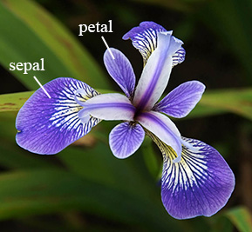
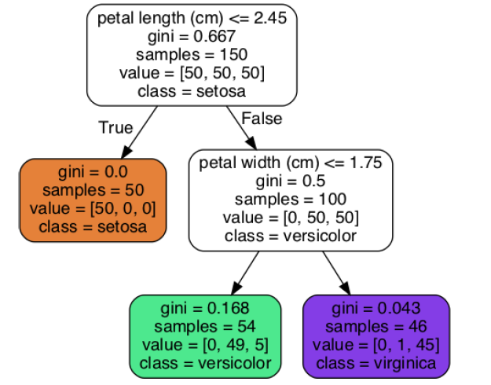
결정 트리(Decision Tree)
분류와 회귀 작업 이 가능한 다재다능한 머신러닝 알고리즘입니다.
복잡한 데이터셋도 학습할 수 있으며, 강력한 머신러닝 알고리즘인 랜덤 포레스트의 기본 구성 요소입니다.
■ 붓꽃(Iris)
■ 붓꽃 분류 결정트리
꽃잎
꽃받침
Notes:
디시전트리는 분류와 회귀 작업 이 가능한 다재다능한 머신러닝 알고리즘입니다.
복잡한 데이터셋도 학습할 수 있으며,
강력한 머신러닝 알고리즘인 랜덤 포레스트의 기본 구성 요소입니다.
디시전트리의 장점은 이해하고 해석하기가 쉽습니다.
디시전트리로 아이리스 꽃 품중 구분을 해 보겠습니다.
꽃잎의 길이와 넓이로 품종을 맞출수 있는데, 머신러닝 디시전트리 알고리즘이 자동으로 만든 의사결정트리는 오른쪽 그림과 같습니다.
먼저 꽃잎의 길이가 2.45보다 작으면 세토사로 분류합니다.
꽃잎의 길이가 2.45보다 크다면 꽃잎의 넓이를 보고 1.75보다 작다면 베르시칼라, 크다면 버지니카로 분류하는 것으로 알 수 있습니다.

Slide 25
결정 트리(Decision Tree)
from sklearn.datasets import load_iris
from sklearn.tree import DecisionTreeClassifier
iris = load_iris()
X = iris.data[:, 2:] # petal length and width
y = iris.target
dtree_clf = DecisionTreeClassifier(max_depth=2)
dtree_clf.fit(X, y)
dtree_clf.predict_proba([[5, 1.5]])
[Out] array([[0. , 0.90740741, 0.09259259]])
dtree_clf.predict([[5, 1.5]])
[Out] array([1])

Slide 26
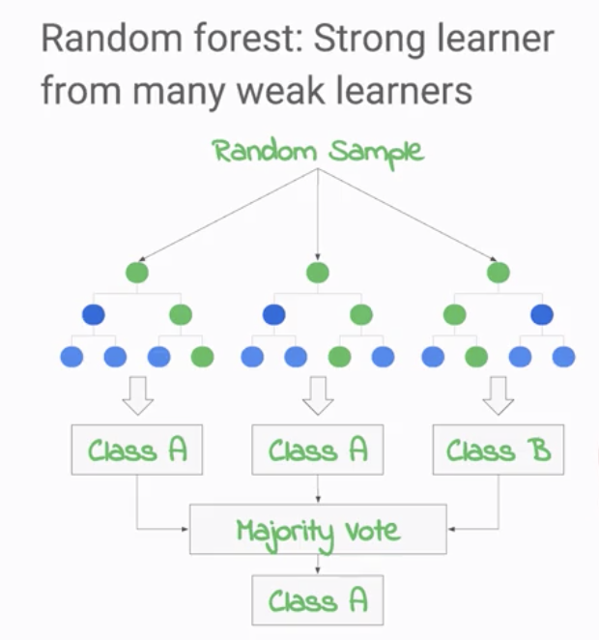
랜덤 포레스트(Random Forest)
일련의 예측기(분류, 회귀모델)로 부터 예측을 수집하면 가장 좋은 모델 하나보다 더 좋은 예측을 얻을 수 있습니다.
일련의 예측기를 앙상블이라고 부르며, 결정 트리의 앙상블을 랜덤 포레스트라고 합니다.
훈련 세트로 부터 무작위로 각기 다른 서브셋을 만들어 일련의 결정 트리 분류기를 훈련시킬 수 있습니다.
Notes:
앞서 살펴본 결정 트리는 하나의 나무로 특정 결론을 도출하였는데,
이 디시젼 트리가 베스트가 아닐 수 있습니다.
그리고, 여러 개의 예측기로 예측을 하면
가장 좋은 모델 하나보다 더 좋은 예측을 얻을 수 있습니다.
이러한 일련의 예측기를 앙상블이라고 부르며, 결정 트리의 앙상블을 랜덤 포레스트라고 합니다.
그림에서 보는거와 같이 똑 같은 샘플을 입력했을 때,
1번 분류기외 2번 분류기가 클래스 A로 분류하고
3번 분류기는 클래스 B로 분류했다면
다수결에 의해서 클래스 A를 예측결과로 사용합니다.

Slide 27
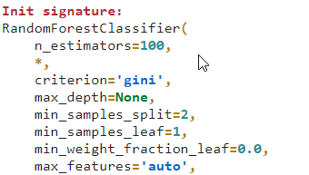
랜덤 포레스트(Random Forest)
from sklearn import datasets
from sklearn.model_selection import train_test_split
from sklearn.ensemble import RandomForestClassifier
from sklearn.metrics import accuracy_score
iris = datasets.load_iris()
df = pd.DataFrame(iris.data, columns=iris.feature_names)
X_train, X_test, y_train, y_test = train_test_split(
df[iris.feature_names], iris.target, test_size=0.25, stratify=iris.target, random_state=42)
rf = RandomForestClassifier(n_estimators=50,
max_depth=20, random_state=42)
rf.fit(X_train, y_train)
predicted = rf.predict(X_test)
accuracy = accuracy_score(y_test, predicted)
shift+tab : 함수 설명 보기

Slide 28
랜덤 포레스트(Random Forest)
n_estimators : 모델에서 사용할 트리 갯수(학습시 생성할 트리 갯수)
criterion : 분할 품질을 측정하는 기능 (default : gini)
max_depth : 트리의 최대 깊이
min_samples_split : 내부 노드를 분할하는데 필요한 최소 샘플 수 (default : 2)
min_samples_leaf : 리프 노드에 있어야 할 최소 샘플 수 (default : 1)
min_weight_fraction_leaf : min_sample_leaf와 같지만 가중치가 부여된 샘플 수에서의 비율
max_features : 각 노드에서 분할에 사용할 특징의 최대 수
max_leaf_nodes : 리프 노드의 최대수
min_impurity_decrease : 최소 불순도
min_impurity_split : 나무 성장을 멈추기 위한 임계치
bootstrap : 부트스트랩(중복허용 샘플링) 사용 여부
oob_score : 일반화 정확도를 줄이기 위해 밖의 샘플 사용 여부
n_jobs :적합성과 예측성을 위해 병렬로 실행할 작업 수
random_state : 난수 seed 설정
verbose : 실행 과정 출력 여부

Slide 29
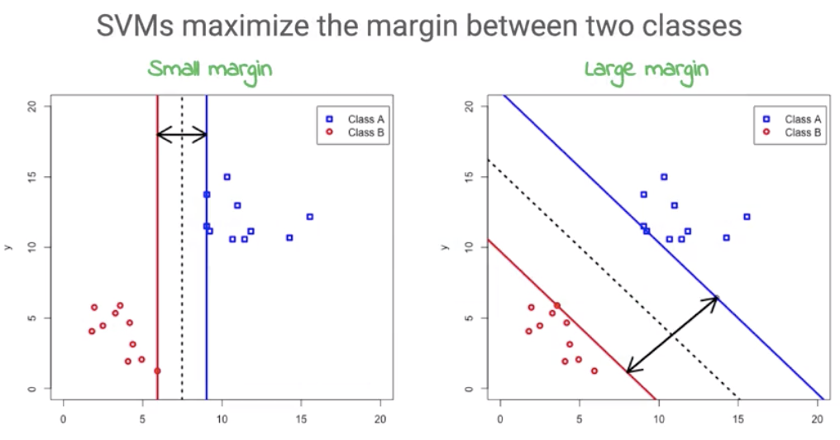
서포트 벡터 머신(SVM)
강력하고 선형이나 비선형 분류, 회귀, 이상치 탐색에도 사용할 수 있는 다목적 머신러닝 모델입니다.
SVM은 특히 복잡한 분류 모델에 잘 들어 맞으며 작거나 중간 크기의 데이터셋에 적합합니다.
Notes:
서포트벡터머신은 강력하고 선형이나 비선형 분류, 회귀, 이상치 탐색에도 사용할 수 있는 다목적 머신러닝 모델입니다.
서포트벡터머신은 특히 복잡한 분류 모델에 잘 들어 맞으며
작거나 중간 크기의 데이터셋에 적합합니다.
서포트벡터머신 알고리즘은 각 범주의 데이터 군집을 구분하는 위치로부터, 각 범주에 최대한 가까운 선을 각각 그립니다.
이 선을 Support Vector 라고 부르며,
Support Vector 사이의 거리를 마진이라고 합니다..
그림에서 두 그래프는 동일한 데이터에 대해서,
서로 다른 마진의 크기를 가질 수 있는 사례를 보여주는데,
마진이 크면 클 수록, 일반화가 더 잘될 수 있습니다.
따라서, 서포트벡터머신의 목표는
마진이 최대한 넓어지는 Support Vector를 찾는 것입니다.

Slide 30
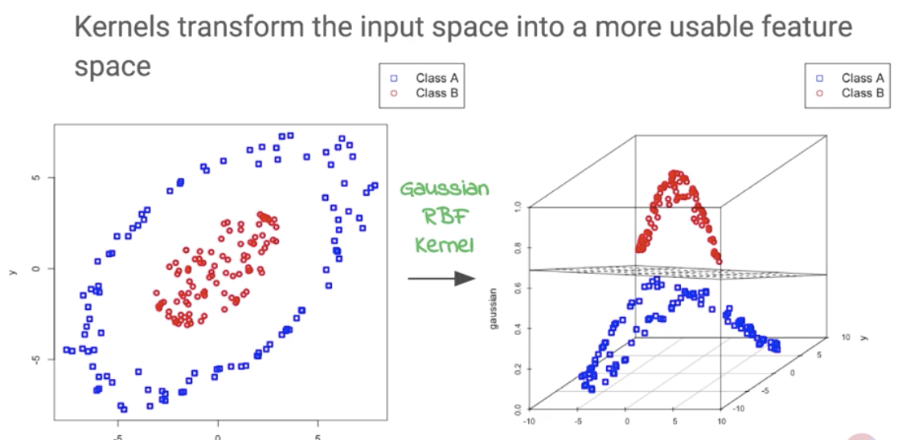
서포트 벡터 머신(SVM)
Notes:
그런데, 데이터 분포가 선형적이지 않으면
분류를 어떻게 할 수 있을까요?
해결책으로 저차원 공간의 데이터들을 고차원 공간에 다시 도포하는 기법이 있습니다.
예로, 왼쪽 그림 2차원 평면에서는 분류가 어렵죠.
2차원의 데이터를 3차원 공간으로 옮기면 손쉽게 분류가 가능한
하이퍼 플레인, 우리말로는 초평면면을 발견할 수 있습니다.

Slide 31
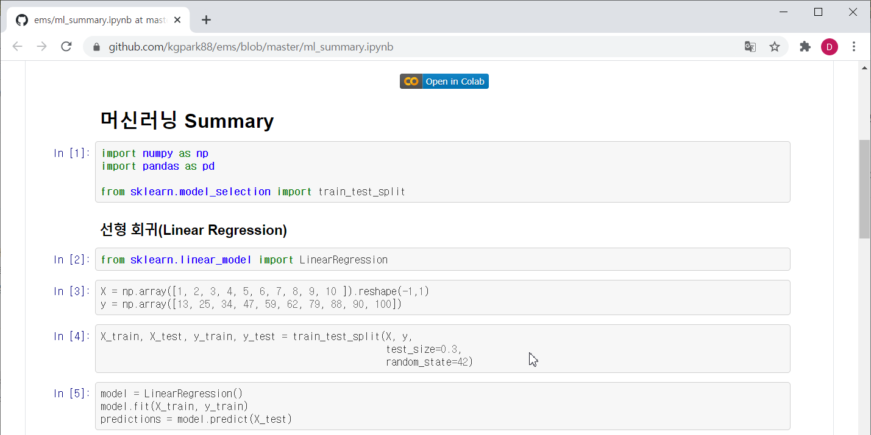
머신러닝 구현 샘플
https://github.com/kgpark88/ems/blob/master/ml_summary.ipynb
Notes:
그런데, 데이터 분포가 선형적이지 않으면
분류를 어떻게 할 수 있을까요?
해결책으로 저차원 공간의 데이터들을 고차원 공간에 다시 도포하는 기법이 있습니다.
예로, 왼쪽 그림 2차원 평면에서는 분류가 어렵죠.
2차원의 데이터를 3차원 공간으로 옮기면 손쉽게 분류가 가능한
하이퍼 플레인, 우리말로는 초평면면을 발견할 수 있습니다.

Slide 32
감사합니다.

